Slide 1
Monitor ruchu w sieci z uwzględnieniem topologii
Podstawy teleinformatyki
Mateusz Byczkowski, Bartosz Dominiak
BSI-1

Slide 2
Harmonogram
Data | Wykonane prace
23.03 | Zrobienie prezentacji, zapoznanie się z tematem, zbieranie informacji, umieszczenie projektu na GitHub
6.04 | Podział prac, uruchomienie aplikacji serwera/klienta
20.04 | Prace nad aplikacjami serwera/klienta, uruchomienie TCP Dump
4.05 | Prace nad aplikacjami serwera/klienta, testy przesyłu danych
18.05 | Prace nad aplikacjami serwera, wnioskowanie ścieżki/topologii
1.06 | Rysowanie topologii na aplikacji serwera np. za pomocą GraphViz
15.06 | Poprawki, usunięcie potencjalnych błędów, poprawa UI

Slide 3
Powód wybrania tematu
Praca z pakietami sieciowymi
Znajomość gniazd sieciowych
Możliwość użycia bardziej zaawansowanych metod komunikacji między aplikacjami
Możliwość rozszerzenia wiedzy zdobywanej podczas studiów
Aplikacja może być przydatna dla innych
Potencjalne kierunki rozwoju aplikacji
Temat wydaje się być ciekawy

Slide 4
Wstępny podział prac
Bartosz Dominiak | Mateusz Byczkowski
Aplikacja serwera Wnioskowanie ścieżki na podstawie przesłanych od klientów zrzutów Rysowanie graficzne topologii za pomocą programu GraphViz Dokumentacja Projektowa Poprawki w UI | Aplikacja Kliencka Cykliczne monitorowanie ruchu i wysyłanie go do serwera Testy przesyłu danych Konfiguracja i zarządzanie GitHub’em Prezentacja Dokumentacja Projektowa

Slide 5
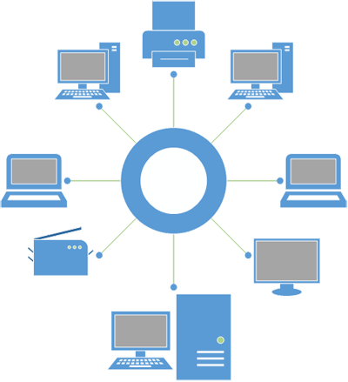
Pytania
Dziękujemy

